Slide 1
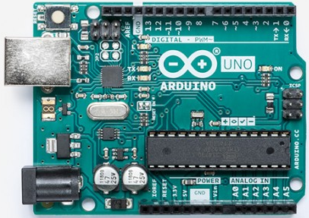
ARDUINO

Slide 2
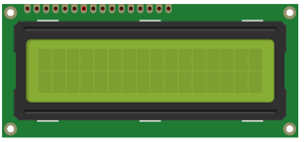
LCD (Liquid Crystal Display)
Las pantallas de cristal liquido son una forma económica de mostrar caracteres alfanuméricos, hay de diferentes capacidades:
16x1 //16 columnas y 1 fila
16x2 //16 columnas y 2 filas
16x4 //16 columnas y 4 filas
20 columnas etc..

Slide 3
Funcionamiento del LCD
Los LCDs normalmente vienen con un controlador, uno de los más usados es el controlador HD44780.
Este controlador permite la comunicación entre un Microcontrolador o microprocesador el cual por medio de señales digitales le envia la información al LCD para mostrar en pantalla.

Slide 4
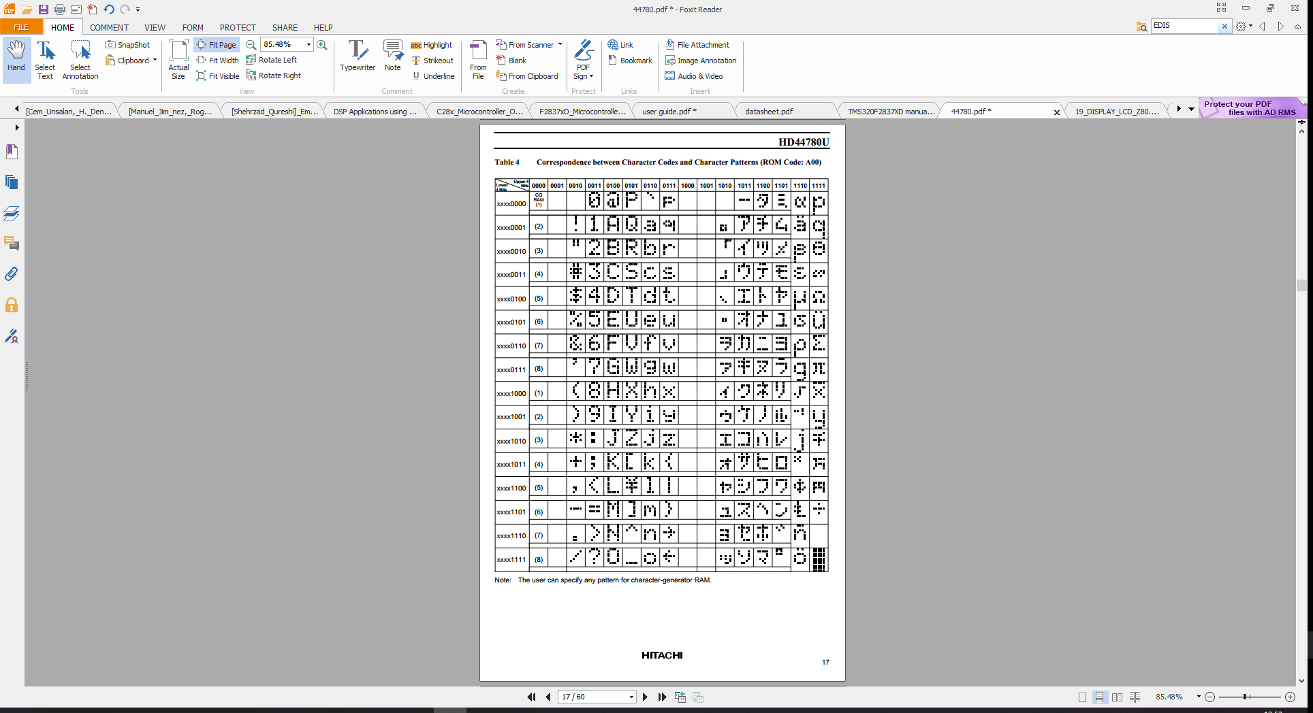
Controlador HD44780
Este controlador tiene almacenados ciertos caracteres en su memoria ROM.

Slide 5
Controlador HD44780
Este controlador tiene almacenados ciertos caracteres en su memoria ROM.
Suponga que queremos seleccionar la letra “A”, se tendrá que ir a la dirección B0100 0001 o 0x41 o 65

Slide 6
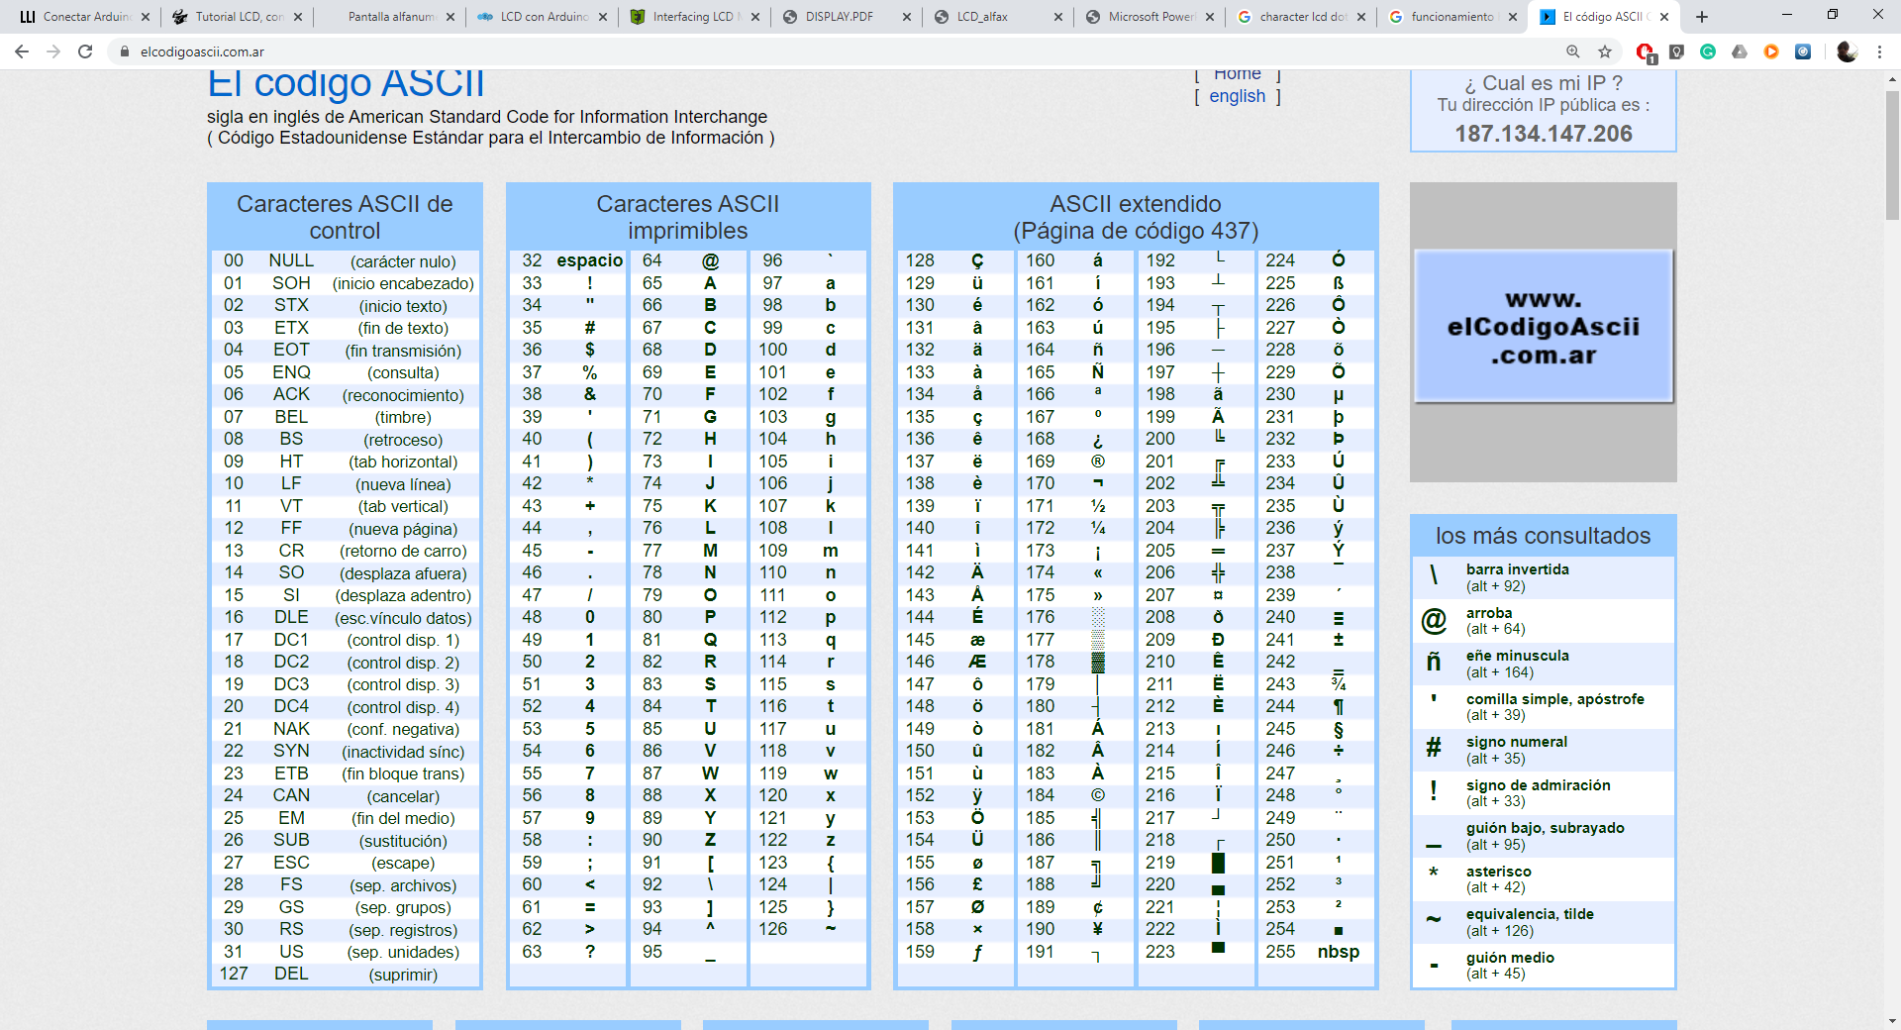
Controlador HD44780
Este controlador tiene almacenados ciertos caracteres en su memoria ROM.
Casi todos coinciden con el código ascii imprimible

Slide 7
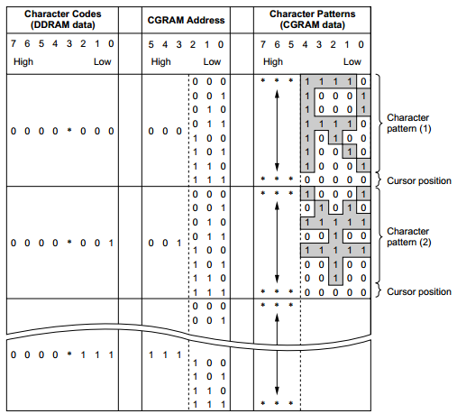
Controlador HD44780
Este controlador también cuenta con una memoria RAM, en la cual se pueden crear caracteres.

Slide 8
Controlador HD44780
Este controlador también cuenta con un conjunto de funciones o instrucciones como son:
Clear //limpia la pantalla
Display // mostrar o no la pantalla
Cursor Display // mostrar o no el cursor
Shift display // desplazar a la izq o derecha la pantalla
Shift cursor // desplazar a la izq o derecha el cursor
Home // Desplazar el cursor a la posición inicial
Salto de línea // Desplazar el cursor al inicio de una nueva línea
Entre otras……

Slide 9
Controlador HD44780
Para poder utilizar este controlador tiene dos formas:
DB0-DB7 // 8 bits
DB4-DB7 // 4 bits.
Además de estos bits para enviar información tiene otras tres entradas:
RS // Selector de registro
RW // Lectura o escritura
EN // Habilitación
Además, hay que inicializar el LCD.

Slide 10
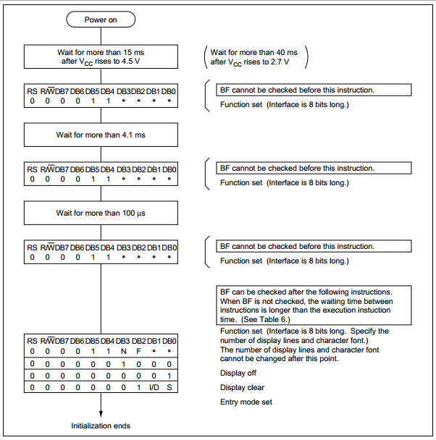
Inicialización 8 bits
Procedimiento para inicializar el LCD utilizando los 8 bits de datos.

Slide 11
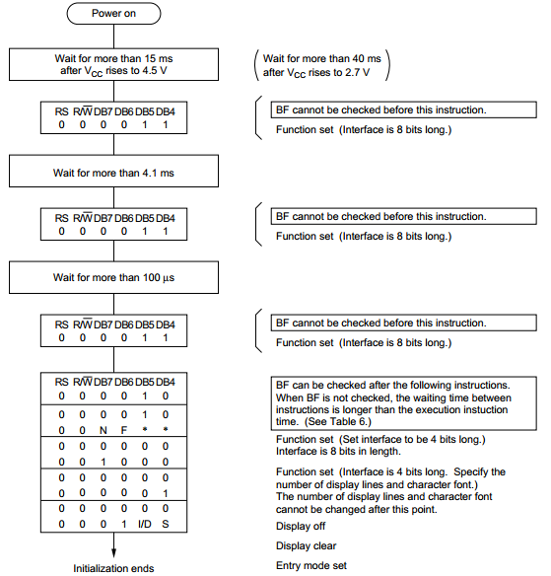
Inicialización 4 bits
Procedimiento para inicializar el LCD utilizando los 8 bits de datos.

Slide 12
Controlador HD44780
Ya inicializado el LCD se pueden enviar las instrucciones, hay que mencionar algunos puntos.
Si en el microcontrolador hay un reinicio, pero en el LCD no, este ya se encuentra inicializado.
Cada vez que se inicie la alimentación del LCD hay que iniciarlo
Ya estando en un modo de 4 bits o 8 bits ya no se puede cambiar.

Slide 13
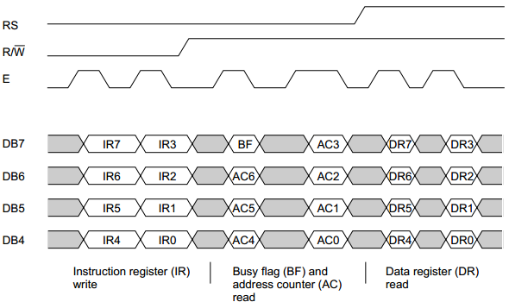
Instrucciones en el HD44780
Para enviar instrucciones se utiliza el pin E, el cual se manda a alto para enviar los datos finalmente se envía a bajo, esto es valido para el modo en 8 bits.
Si se usa el modo en 4 bits, el envió se hace dos veces.
Después del envió hay que esperar un tiempo en lo que el controlador realiza las instrucciones. Este lo indica con la bandera de ocupado.

Slide 14
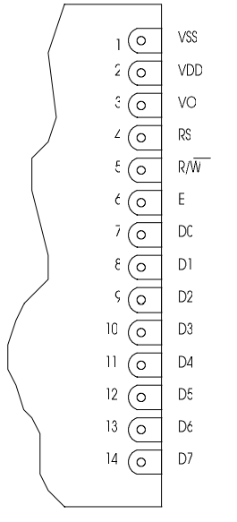
Descripción de los pines del LCD 16x2
N° de PIN | Simbolo | Descripción
1 | VSS | Tierra
2 | VDD | Alimentación
3 | VO | Ajuste de Contraste
4 | RS | Selección de registro
5 | R/W | Lectura/Escritura
6 | E | Habilitación
7 | D0 | Bit de datos 0 LSB
8 | D1 | Bit de datos 1
9 | D2 | Bit de datos 2
10 | D3 | Bit de datos 3
11 | D4 | Bit de datos 4
12 | D5 | Bit de datos 5
13 | D6 | Bit de datos 6
14 | D7 | Bit de datos 7 MSB
15 | LED + A | Ánodo del Led
16 | LED - K | Cátodo del Led

Slide 15
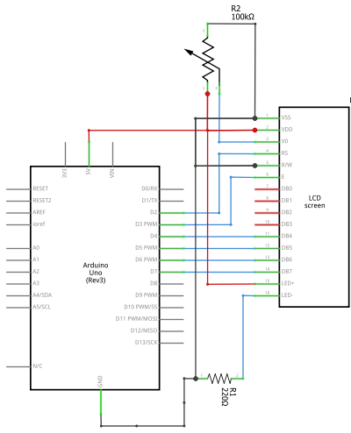
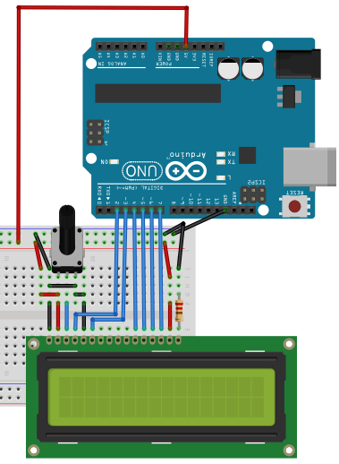
Conexión del LCD

Slide 16
Preguntas Interesantes
¿Hay librerias para el manejo del LCD?
¡Sí!
Pero primero realizaremos un programa para el manejo del LCD

